Slide 1
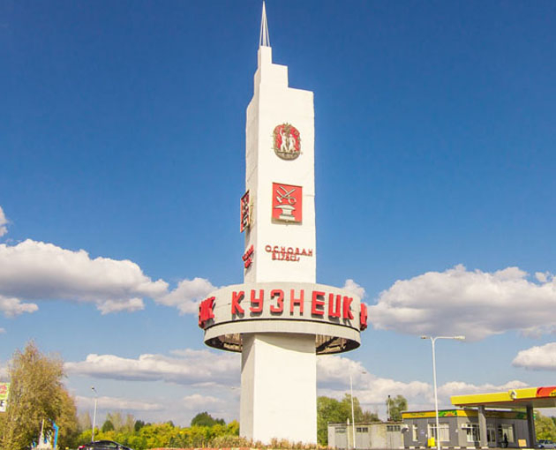
«Город родной-
мы гордимся тобой»
Мой Кузнецк
Пенза-Родина моя!
Области столица!
Но Кузнецк- моя родня,
Здесь свезло родиться!
Триста лет тому назад
Звался ты- Труёво.
Так, сподвижником Петра
Был селом основан.
Получил ту землю встарь
Фаворит Нарышкин.
(Благодарный государь
Дорожил им слишком).
Стал Нарышкино тогда
Назван справедливо.
А Кузнецком нарекла
Славно Катерина!

Slide 2
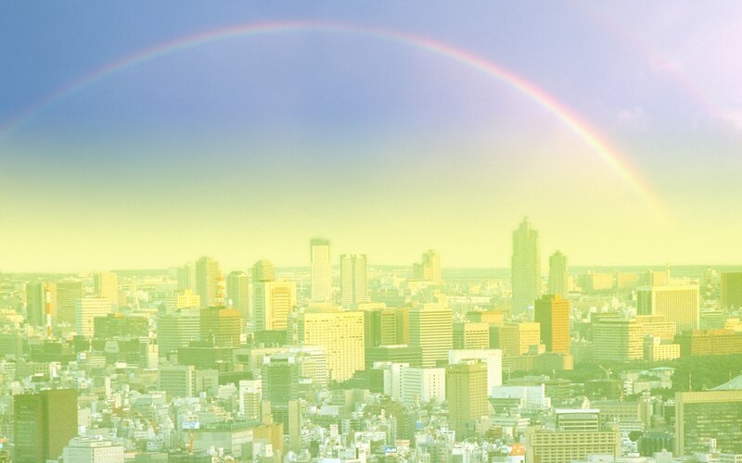
Герб города Кузнецка
Геральдическое описание герба: «В червленом (красном) поле серебряная наковальня на выходящей золотой опоре, сопровождаемая вверху переплетенными серебряными клещами и таковым же молотком накрест рукоятями вверх». Символика герба: За основу герба муниципального образования «Город Кузнецк» взят исторический герб города Кузнецка, утвержденный 23 августа 1781 года, подлинное описание которого гласит: «В верхней части щита герб Саратовский. В нижней - наковальня, клещи и молоток в красном поле, понеже сей город наполнен кузнецами, от которого рукоделия и имя свое получил». Красный цвет поля герба - символ мужества, самоотверженности, красоты, справедливой борьбы и жизни. Красный цвет поля созвучен труду кузнецов, что дополняет говорящее название города. Золото - символ прочности, величия, богатства, интеллекта, великодушия. Серебро в геральдике - символ простоты, совершенства, мудрости, благородства, мира, взаимосотрудничества.

Slide 3
Флаг города Кузнецка
Флаг города Кузнецка представляет собой прямоугольное двустороннее красное полотнище с отношением ширины к длине 2:3, в середине которого на нижнем крае полотнища изображены фигуры герба города Кузнецка в его геральдическом описании: «Серебряная наковальня на выходящей золотой опоре, сопровождаемая вверху переплетенными серебряными клещами и таковым же молотком накрест рукоятями вверх».

Slide 4
Гимн города Кузнецка.
Муз. В. Колобова
Слова Н. Немовой
1 куплет
На просторах Сурского края,
В окружении пышных лесов,
Красотою своей покоряя,
Вырос город лихих кузнецов.
Любим мы тебя, город наш милый,
Ты с годами стал только сильней,
Будь же славен Кузнецк и поныне
Достиженьями наших людей!
2 куплет
Молоток и щипцы с наковальней
На гербе своем гордо несет,
Здесь семьею единой и славной
Много братских народов живет.
Помним мы, как в военные годы
Город встал на защиту страны,
Не жалея себя за свободу
Жизнь свою отдавали сыны.
3 куплет
Величавый Собор Вознесенья
Куполами ушел в небеса.
Нежным трепетом и восхищеньем
Наполняются наши сердца.
Посещая "Холм Воинской Славы",
Вспоминаем погибших бойцов,
Чтим наследие нашей державы,
Наших дедов и наших отцов.
Древний город глубоких традиций,
Светлый город открытых сердец,
Горожан добродушные лица -
Это славный наш город Кузнецк!

Slide 5
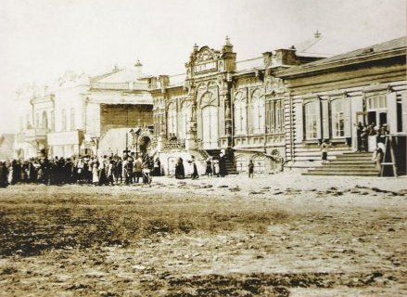
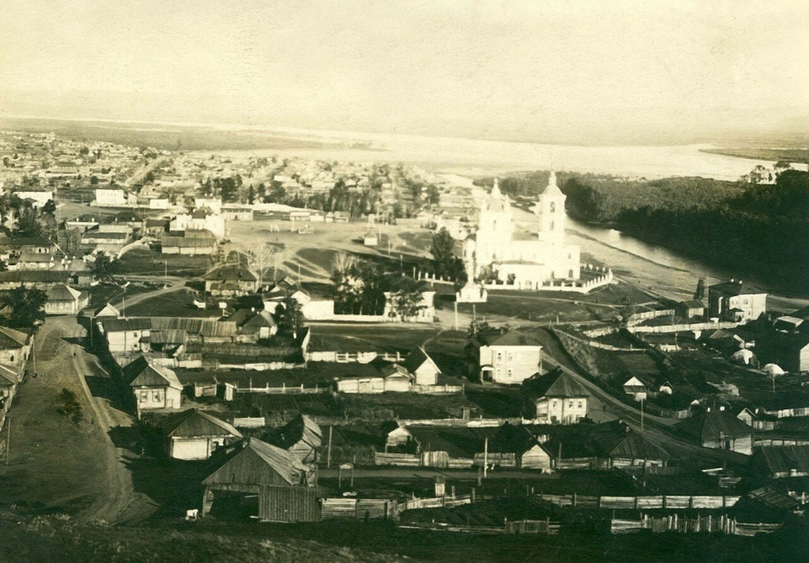
История города Кузнецка.
В далеком прошлом родственник царя Петра I Василий Федорович Нарышкин основал на месте будущего города, на левом берегу реки Труев, село Труево - Нарышкино. В селе Труево - Нарышкино жили крестьяне и пришлые люди. Природные условия способствовали бурному развитию ремесел: кожевенного, сапожного, шорного, хомутного, кузнечного и других. Население быстро росло. В городе развивалась торговля и обмен товарами. В селе Нарышкино стали регулярно проводиться ярмарки. Как во время ярмарки в село приехала Императрица Екатерина II ей очень понравилось село Нарышкино и она решила переименовать в город Кузнецк, так как в Кузнецке жило очень много кузнецов и развивалось кузнечное ремесло).

Slide 6
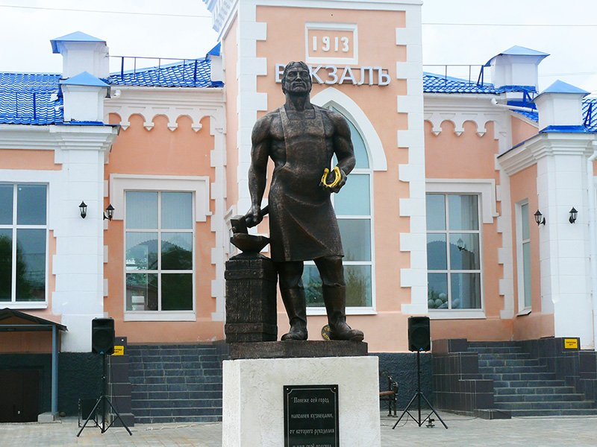
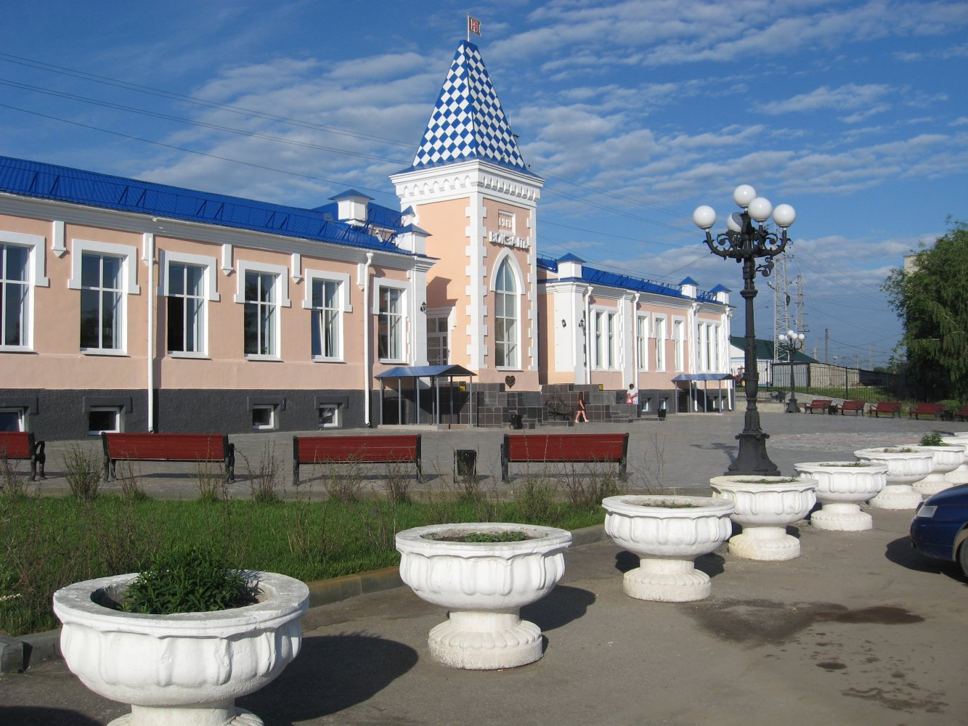
Достопримечательности города Кузнецка.

Slide 7
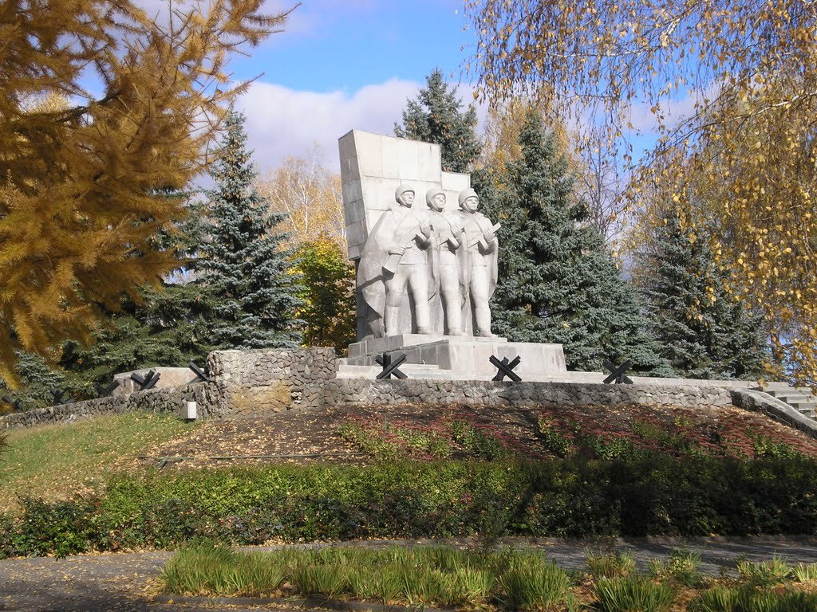
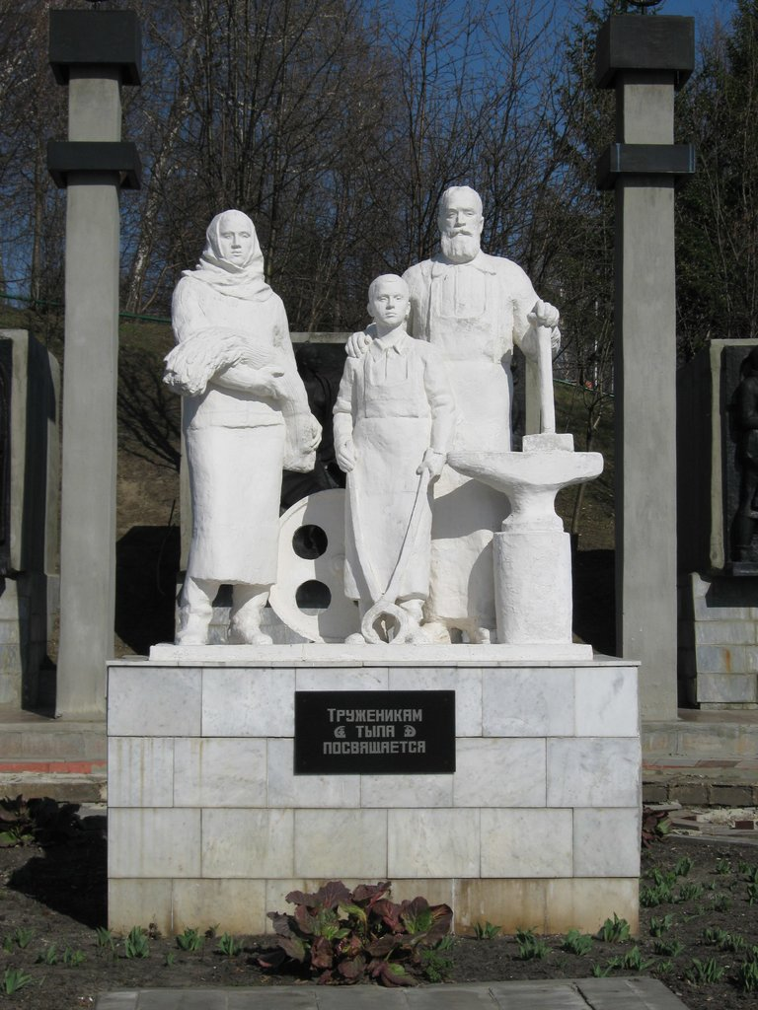
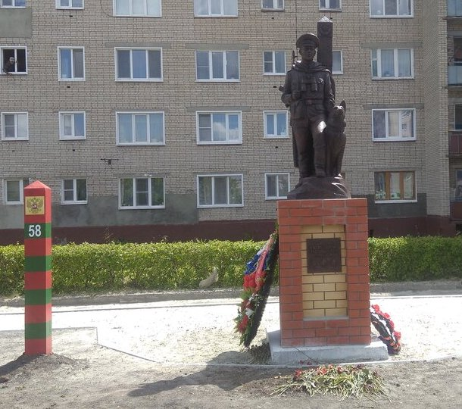

Slide 8
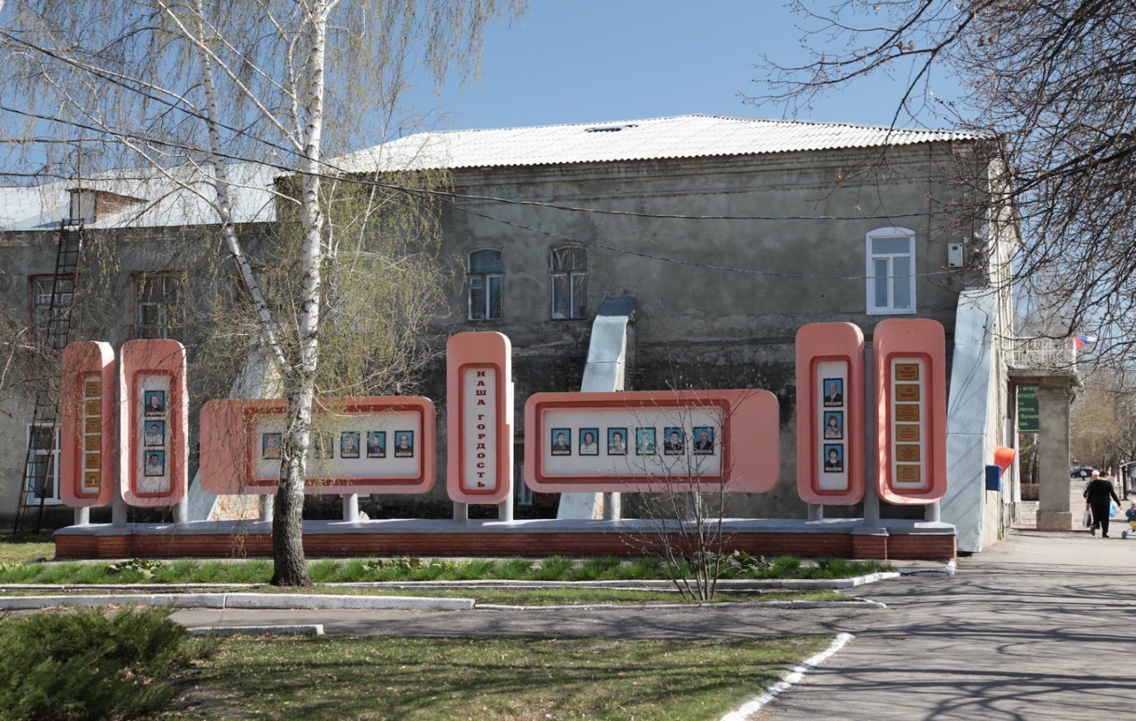
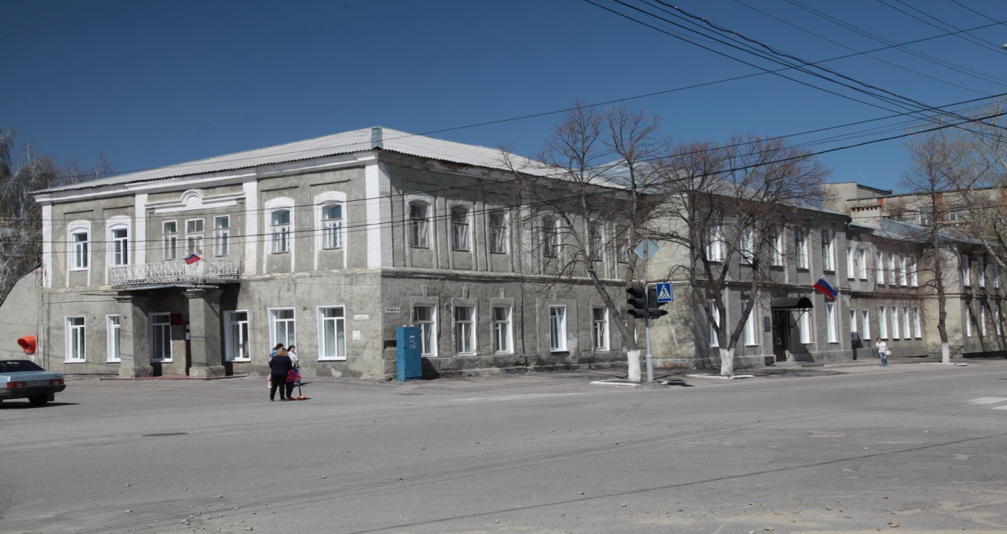

Slide 9
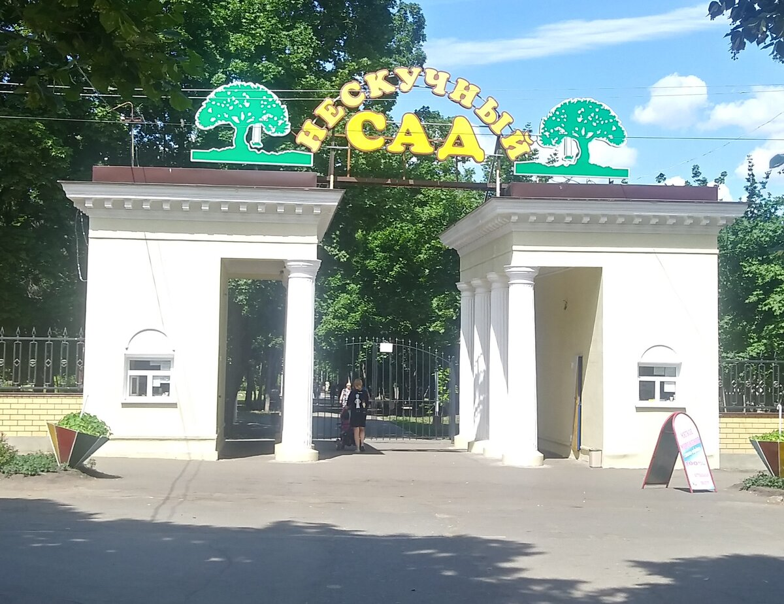
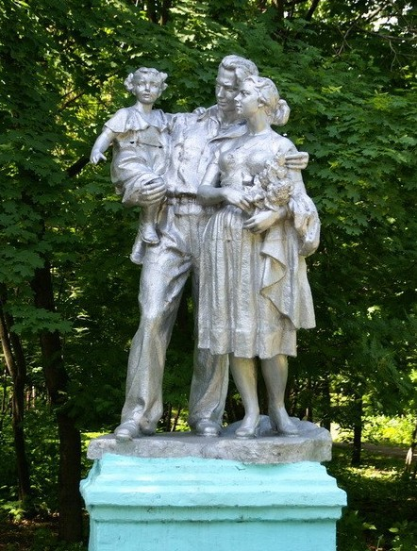
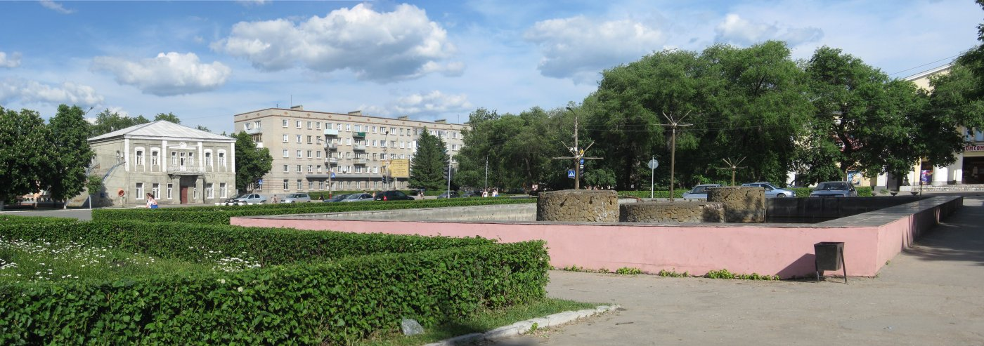

Slide 10
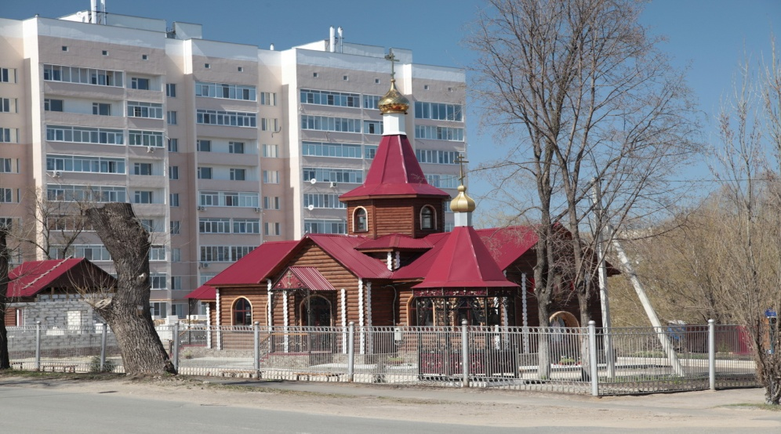
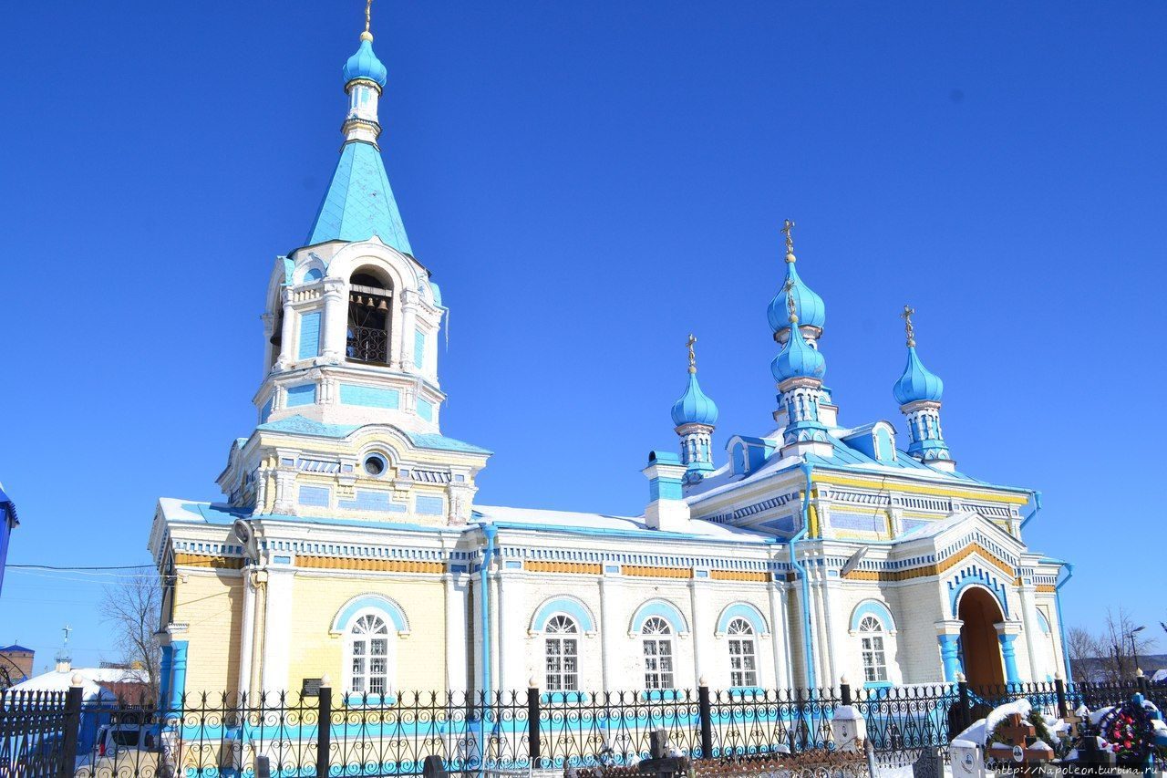
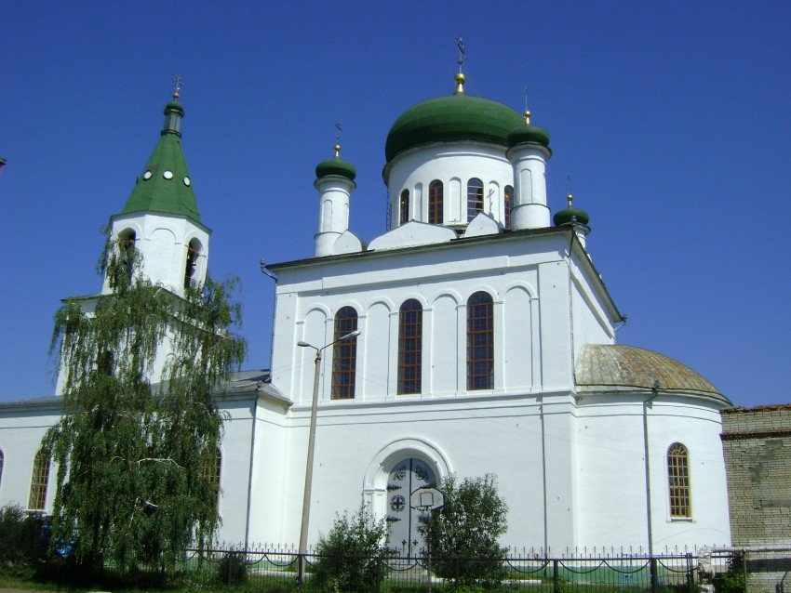
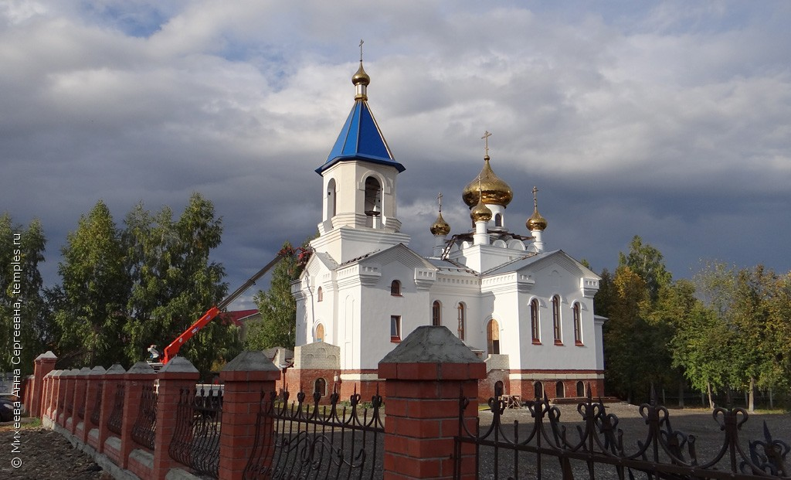

Slide 11
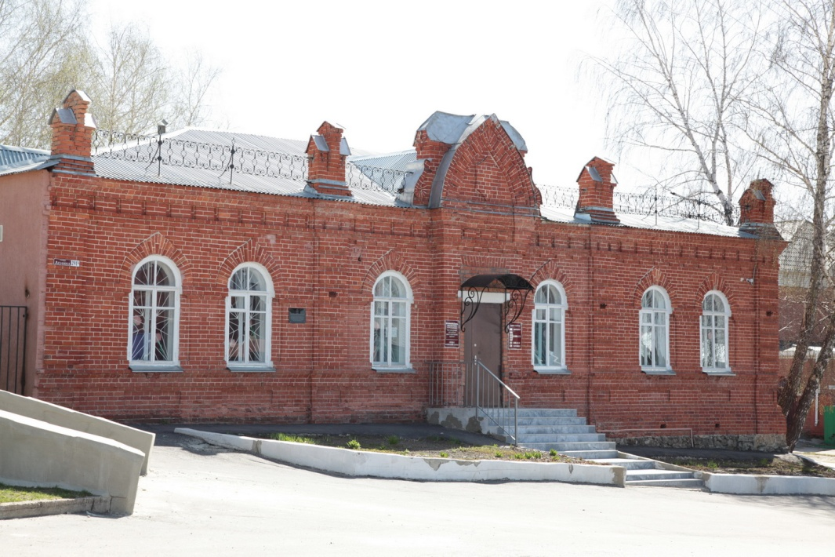
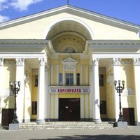
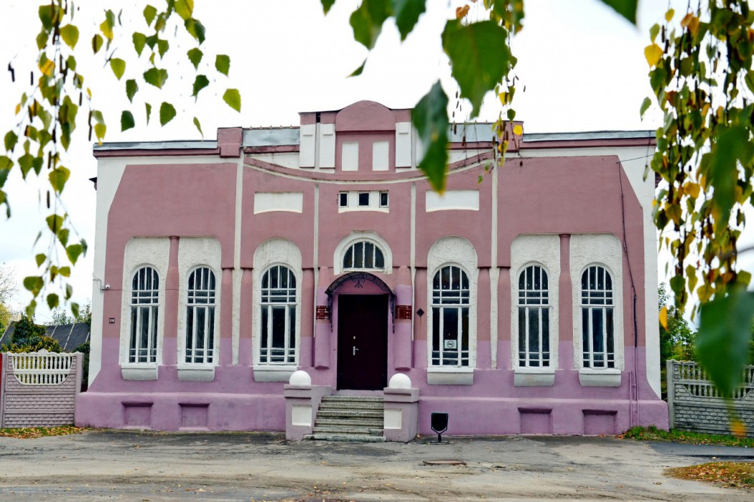

Slide 12
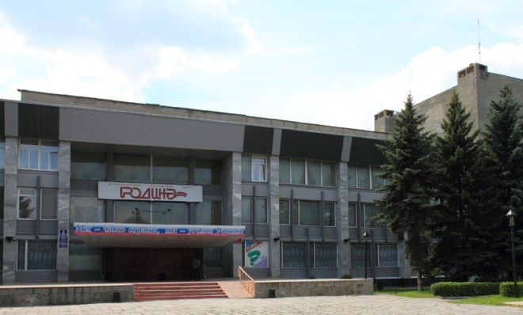
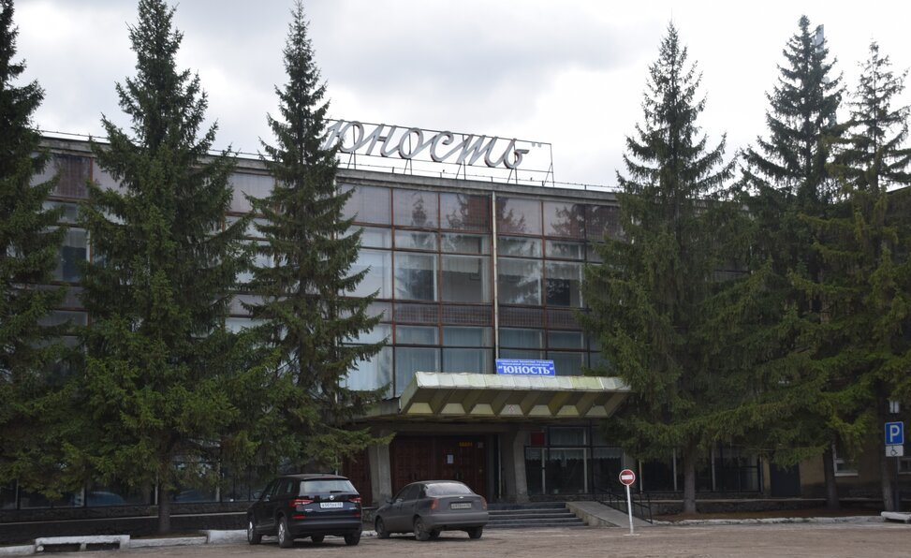

Slide 13
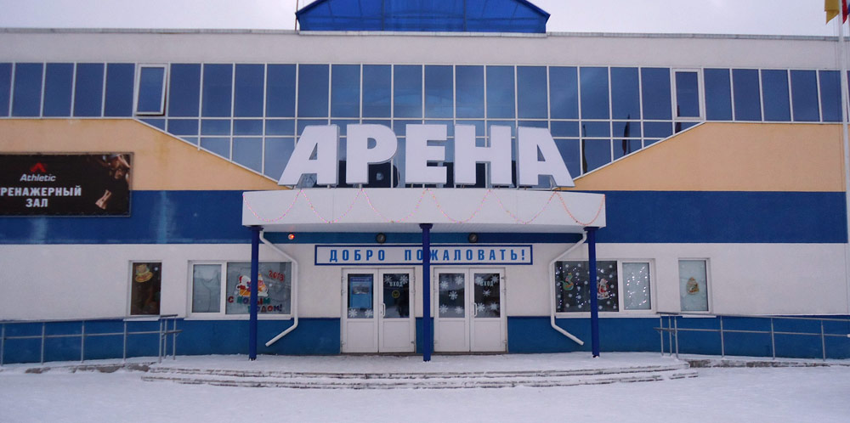
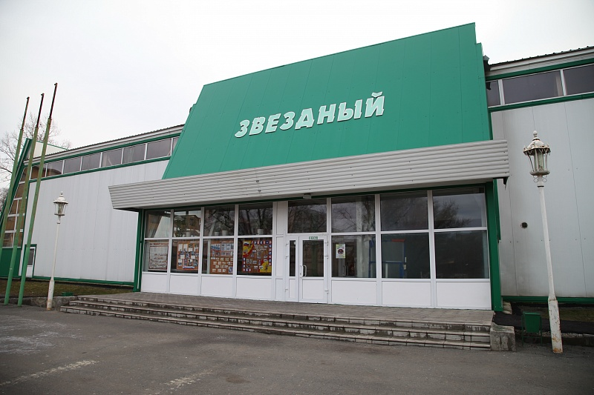
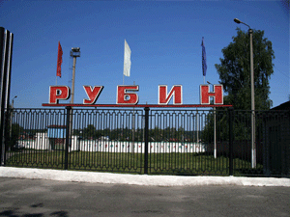

Slide 14
Знаменитые люди города
Кузнецка.

Slide 20
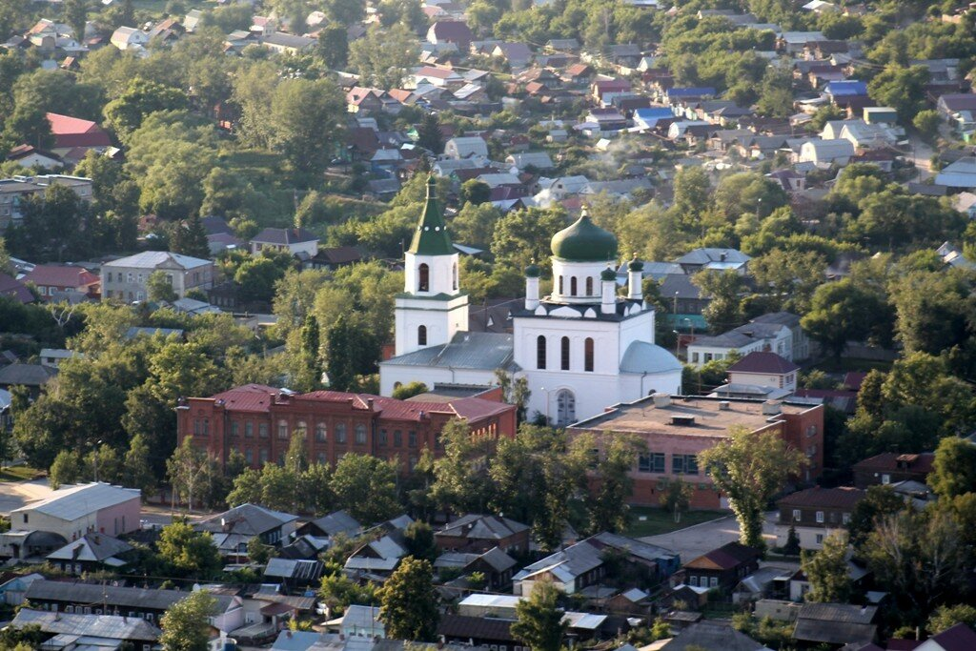
Посвящается любимому городу- Кузнецку.
Гуляешь по Кузнецку в майский день-
Тебя встречает пышная сирень,
Приветствуют черемухи кусты
В оттенках непорочной чистоты…
Лазурью ясной небосвод слепит,
А жизнь, как в улье, в городке кипит!
У нас свой ритм - не думай отставать!
Трудись, работай, чтоб не уставать!
Трудись, чтоб рос Кузнецк и процветал,
Смотри, каким он современным стал!
Какой контраст: старинные домишки,
А рядом – стройных небоскребов крыши,
Универмагов, лавок, магазинов
Влекут к себе блестящие витрины…
Да, изменился город наш родной.
Он стал богатый, яркий, скоростной!
Он поражает взгляды с каждым днем!
Гордимся, что в Кузнецке мы живем!

